Slide 1
Verona程序语言
小乖他爹
2020年1月22日

Slide 2
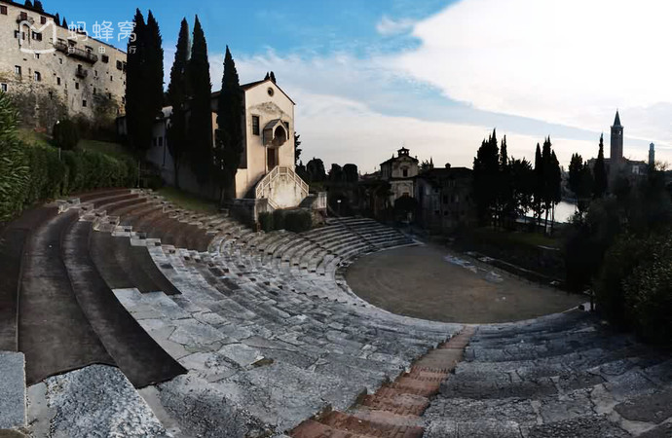
Verona——一个意大利城市
From: http://www.mafengwo.cn/photo/mdd/11082_38083186.html

Slide 3
Verona项目
一个研究型的编程语言项目
已经开源，位于：https://github.com/microsoft/verona
借鉴了Rust、Cyclone、Pony
Verona的compiler和runtime都采用C++开发

Slide 4
Verona项目
微软研究院和帝国理工学院（英国伦敦）发起的项目；
目标：探索程序语言和运行时设计，聚焦于内存管理和分区的安全可扩展；
目前还处于早期阶段，部分类型检查还没实现；
因为是研究项目，所以并不会影响微软本身的工程选择。

Slide 5
求关注！求三连！

